Slide 1
Катерина II та її політика щодо України

Slide 2
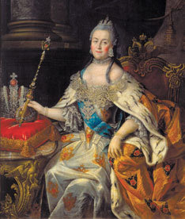
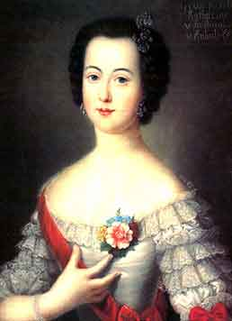
Катери́на ІІ «Вели́ка» (Катерина Олексіївна Романова)-російська імператриця (1762—1796)
Епоха царювання Катерини II в російській і європейській історіографії Нового часу одержала назву «освіченої монархії» і вважається «золотим віком» російського імперського абсолютизму.
9 липня 1744 вона прийняла православ'я й отримала ім'я Катерина Олексіївна на честь Катерини I. У 1745 вийшла заміж за великого князя Петра. Нещасна в шлюбі, велика княжна наполегливо й багато вчилася.

Slide 3
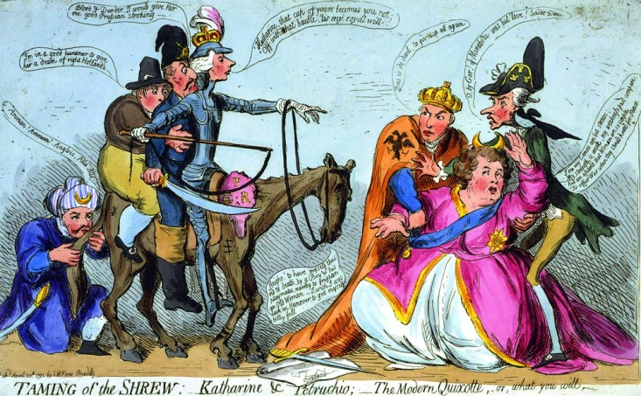
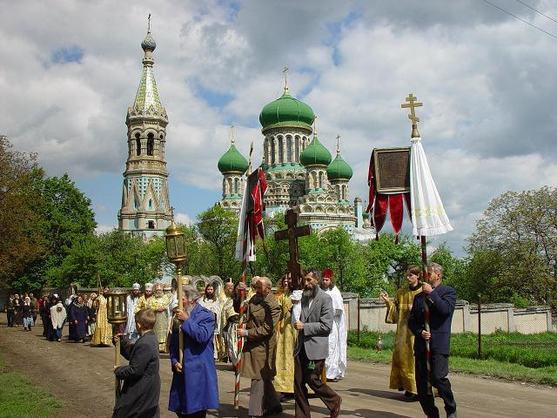
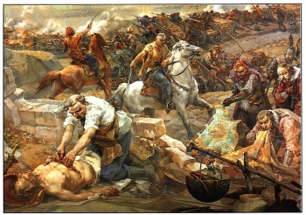
Правління
1763-Провела реорганізацію Сенату
1763-1764-Церковну реформу (секуляризацію земель)
За її правління відбулася Селянська війна 1773-75 рр. під проводом О.Пугачова.
В період її правління за активної участі Росії відбулися три розділи Речі Посполитої (1772, 1793, 1795).
Листувалася з Вольтером та іншими діячами французького Просвітництва.
Notes:
В 1762 Петро III став імператором. Через 6 місяців його вбили внаслідок змови, про яку знала його дружина. Вступивши на престол, вона відразу широко виявила свої таланти державного діяча.
За Катерини II внаслідок російсько-турецьких воєн 1768-74 та 1787-91 рр. Російська імперія розширила свої кордони та закріпилася на Чорному морі, приєднала Північне Причорномор'я, Крим, Кубань.

Slide 4
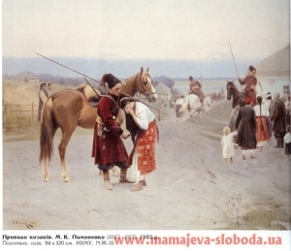
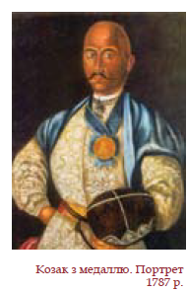
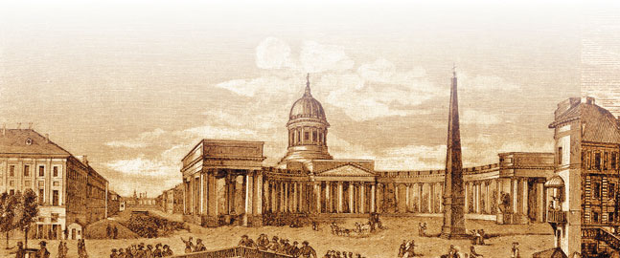
Політика щодо України
Під час правління Катерини II землі колишнього Кримського ханства увійшли до складу Російської імперії.
1764 року було скасовано гетьманство
1765-розформовано козацькі полки на Слобожанщині
1775-го ліквідовано Запорозьку Січ
Українські землі були повністю інтегровані до складу Російської імперії.
Notes:
Таким чином зникла ця безпосередня військова загроза. Зникла потреба в козацьких військах, Запорозькій Січі і Гетьманщині.
1782-го у Гетьманщині ліквідовано полкову та сотенну адміністрацію, запроваджено поділ на 3 намісництва. 1783 року розформовані козацькі полки на Лівобережжі і юридично запроваджено кріпацтво.

Slide 5
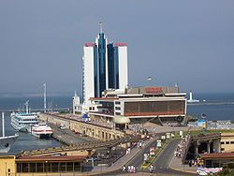
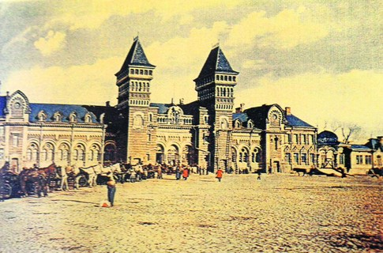
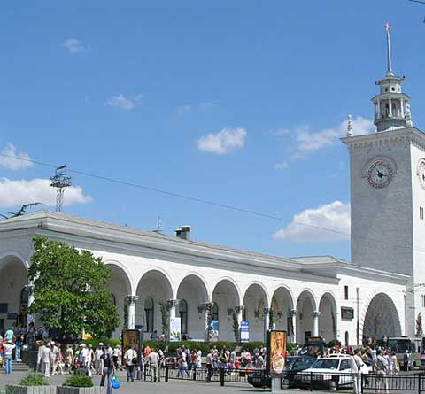
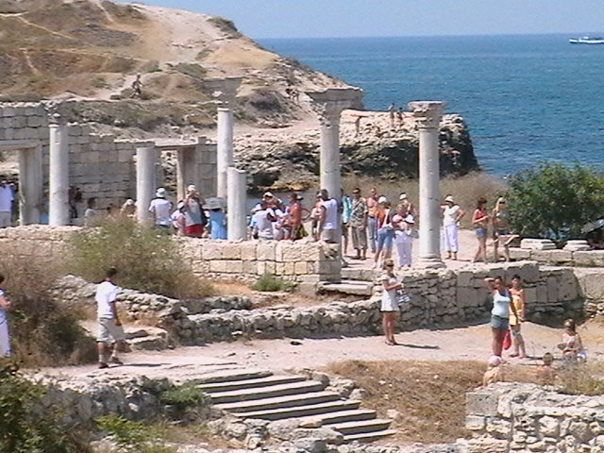


Після зникнення загрози з боку Запорозької Січі та Кримського ханства створилися умови і почався стрімкий розвиток господарства на півдні України. Були засновані нові або перейменовані такі міста як Одеса, Катеринослав, Сімферополь, Севастополь. Почали розвиватись заводи (мануфактури) і торгівля — за одночасного погіршення життя селян північніших українських і російських земель.
Notes:
Південь України швидко заселяли люди з різних куточків світу. Серед них — українці та росіяни (переселенці з закріпаченої частини Російської імперії), болгари, серби, греки (переселенці з Османської імперії), німці (переселенці з різних німецьких князівств, які перебували у стані занепаду), євреї (переселенці з земель Речі Посполитої).

Slide 6
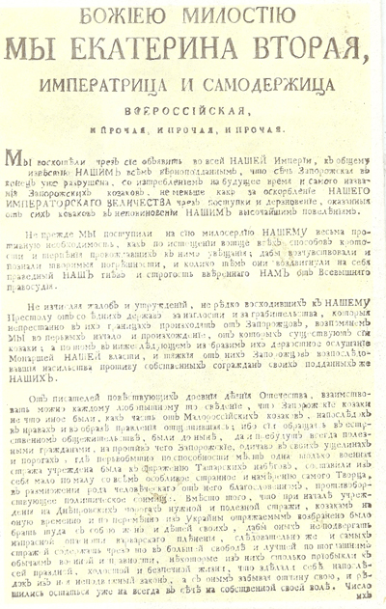
1785 року, видавши «Жалувану грамоту дворянству», Катерина II законодавчо оформила права та привілеї російського дворянства, прирівняла до нього українську козацьку старшину, закріпивши за нею земельні володіння. Вона особисто віддавала накази про придушення антикріпосницьких виступів в Україні — Коліївщини (1768) та Турбаївського повстання (1789—93).

Slide 7
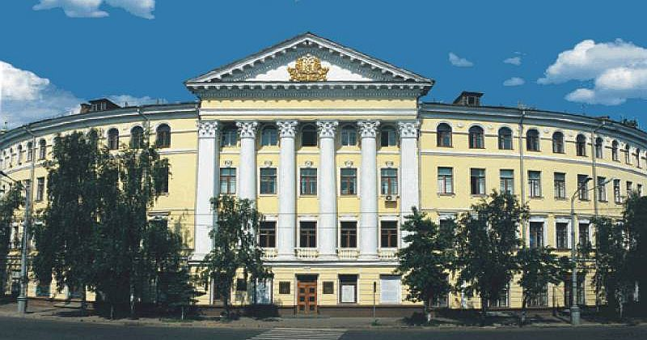

Правління Катерини II позначилося дальшою русифікацією України. 1783 року в Києво-Могилянській Академії запровадили російську мову викладання.
1786 — проведено секуляризацію церковних земель, що підірвало економічну незалежність православної церкви від держави, зокрема, в Україні. Церква перетворилася на частину імперського державного апарату.
Notes:
Після включення до складу Російської імперії Правобережної України уряд Катерини II проводив тут політику, спрямовану на ліквідацію греко-католицької церкви, підпорядкованої Риму.

Slide 8
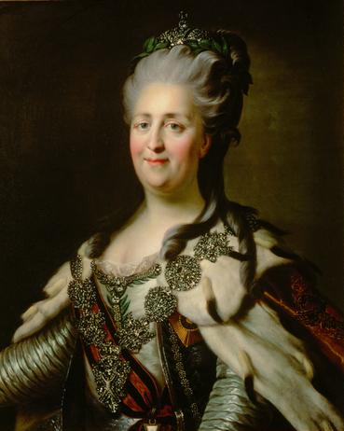

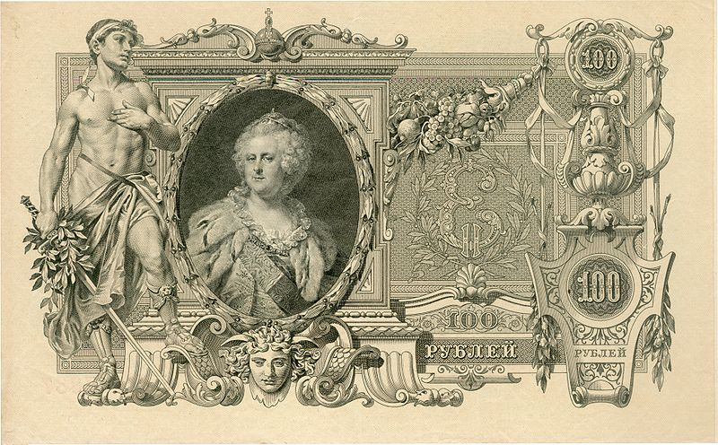
«Ой царице Катерино!
Що ж ти наробила?
Степ широкий, край веселий
Та й занапастила!»
Про Катерину ІІ неодноразово згадував в своїй творчості Тарас Шевченко, наприклад у поемі «Великий льох»:
«Що тая цариця —
Лютий ворог України,
Голодна вовчиця!…»
Notes:
Знищення Запорізької Січі і запровадження кріпацтва залишило великий слід в свідомості українського народу, через це образ Катерини ІІ набув поширення в усній народній творчості. Наприклад, у пісні «Ой з-за гори, з-за лиману» про неї згадується так:

Slide 9
Доба імператриці Катерини ІІ була, без сумніву, визначним періодом в історії Російської держави. Уміла внутрішня політика, значні зовнішні перемоги і завоювання висунули Росію на перше місце серед європейських країн, де вона користувалася великим впливом.
Notes:
Можливо,реформи,розпочаті Катериною ІІ,мали б більший успіх,якби не численні внутрішні та зовнішні перешкоди. Серед них-повстання Пугачова.

Slide 10


